Slide 1
ГОУ Тверской областной институт усовершенствования учителей Модель внеурочной деятельности в МОУ СОШ №2 п. Спирово филиал с. Выдропужск при реализации ФГОС второго поколения.
Учитель начальных классов
Высшей категории
Буянова Галина Ивановна
Тверь 2011 г.

Slide 2
«Воспитание должно идти только через совместную деятельность взрослых и детей, детей друг с другом, в которой единственно возможно присвоение детьми ценностей. При этом воспитание принципиально не может быть локализовано или сведено к какому-то одному виду образовательной деятельности, оно должно охватывать и пронизывать собой все виды: учебную и внеурочную деятельность» Д.В. Григорьев Внеурочная деятельность школьников. Методический конструктор

Slide 3
Внеурочная деятельность
Образовательная деятельность, осуществляемая в формах, отличных от классно-урочной, и направленная на достижение планируемых результатов освоения основной образовательной программы начального общего образования.

Slide 4
Цель внеурочной деятельности:
Создание условий для проявления и развития ребенком своих интересов на основе свободного выбора, постижения духовно-нравственных ценностей и культурных традиций.

Slide 5
Задачи
обеспечить благоприятную адаптацию ребенка в школе;
оптимизировать учебную нагрузку обучающихся;
улучшить условия для развития ребенка;
учесть возрастные и индивидуальные особенности обучающихся.

Slide 6
Проблемы:
в сельской местности отсутствие учреждений социальной сферы, которые можно было бы привлечь к организации дополнительного образования;
трудности в составлении программ внеурочной деятельности
отсутствие материально-технических условий;
проблемы финансового обеспечения

Slide 7
Направления:
спортивно-оздоровительное - предназначено для оздоровительной работы с детьми, проявляющими интерес к физической культуре и спорту;
научно-познавательное - для раскрытия и реализации познавательных способностей обучающихся;
художественно-эстетическое - даёт возможность детям проявить себя, творчески раскрыться в области различных видов искусства (ИЗО, музыка, хореография, театр и др.)
проектная деятельность.

Slide 8
Принципы:
соответствие возрастным особенностям обучающихся, преемственность с технологиями учебной деятельности;
опора на традиции и положительный опыт организации внеурочной деятельности в школе;
опора на ценности воспитательной системы школы;
свободный выбор на основе личных интересов и склонностей ребенка.

Slide 9
Здоровьесберегающие требования к осуществлению внеурочной деятельности:
форма проведения занятий отличная от урока;
соблюдение динамической паузы между учебными занятиями по расписанию и внеурочной деятельностью в школе.

Slide 10
Направление, форма с наименованием | Наполняемость |  | Часы | Ф.И.О. руководителя | Должность
Спортивно-оздоровительное:
- кружок «Спортивные игры» | 3 | 1 |  | Хачатурян Елена Борисовна | Учитель физкультуры
Научно-познавательное:
- кружок «Занимательная информатика» | 3 |  | 1 | Буянова Галина Ивановна | Учитель начальных классов
Художественно-эстетическое:
-кружок «Умелые руки» | 3 |  | 1 | Хачатурян Елена Борисовна | Учитель технологии
- театральный кружок «Фантазия» | 3 |  | 1 | Буянова Галина Ивановна | Учитель начальных классов

Slide 11
Кружок «Спортивные игры»

Slide 12
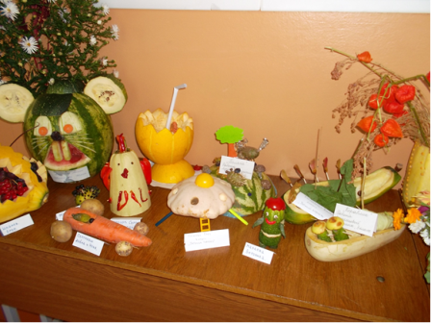
Кружок «Умелые руки»

Slide 13
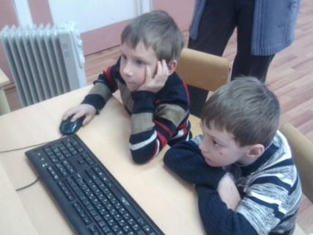
Кружок «Занимательная информатика»

Slide 14
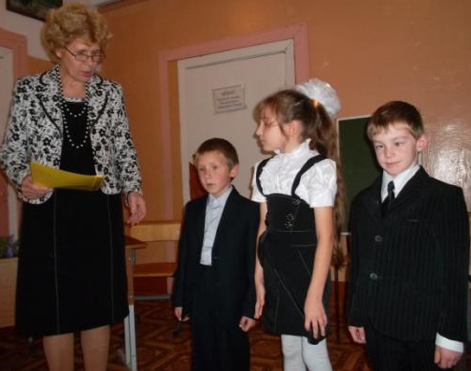
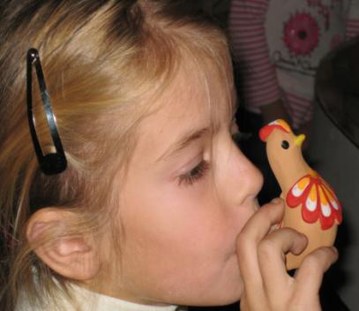
Театральный кружок «Фантазия»

Slide 15
Расписание кружков в 1 классе 2011 – 2012 учебный год
Понедельник 13.00 – кружок «Занимательная информатика» | Четверг 13.25 – театральный «Фантазия»
Вторник 13.15 – «Умелые руки» | Пятница 13.00 –«Спортивные игры»

Slide 16
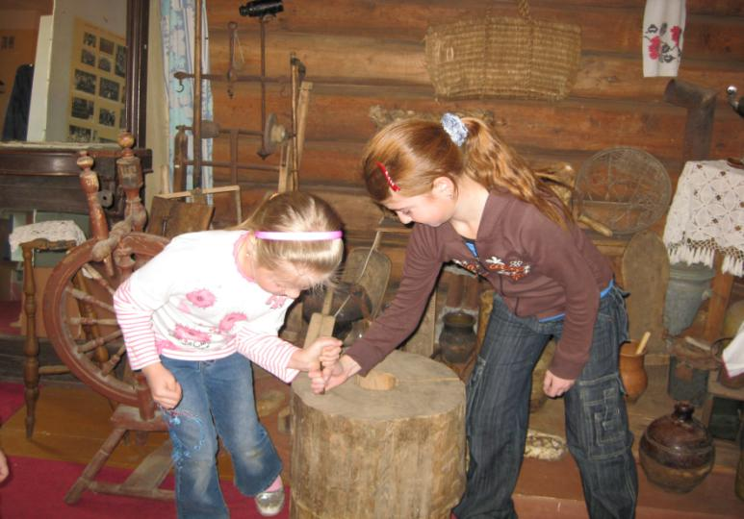
Школьный музей

Slide 17
Формы работы внеурочной деятельности.
Направление | Формы работы
Спортивно-оздоровительное | Занятия в специальном помещении, на свежем воздухе, беседы, соревнования, подвижные игры
Художественно-эстетическое | Экскурсии, посещение концертов, создание творческих проектов, посещение выставок.
Гражданско - патриотическое | Беседы в музее, экскурсии, просмотр фильмов, встречи с известными людьми.
Научно-познавательное | Занятия в компьютерном классе, беседы, проектирование, исследовательская деятельность, экскурсии по родному краю, в музеи района и школы
Общественно - полезная | Беседы, встречи с людьми труда, участие в школьных трудовых рейдах.
Экологическое и природоохранное | Беседы, конкурсы, викторины.
Проектная деятельность | Познавательные, социальные проекты, исследовательские работы, конкурсы, конференции, выставки

Slide 18
«Портрет выпускника начальной школы»
любящий свой народ, свой край и свою Родину;
уважающий и принимающий ценности семьи и общества;
любознательный, активно и заинтересованно познающий мир;
владеющий основами умения учиться, способный к организации собственной деятельности;
готовый самостоятельно действовать и отвечать за свои поступки перед семьей и обществом;
доброжелательный, умеющий слушать и слышать собеседника, обосновывать свою позицию, высказывать свое мнение;
выполняющий правила здорового и безопасного для себя и окружающих образа жизни.

Slide 19
Благодарю за внимание !

